Slide 1

BTL: Đo độ rọi sử dụng quang trở
Giảng viên hướng dẫn: PGS.TS Nguyễn Thúy Anh
Sinh viên thực hiện:
Đào Bích Thương | 20210830
Trần Bá Thành | 20213731

Slide 2
Bài tập lớn: Mạch đo độ rọi sáng
Tổng quan về đề tài
Đặt vấn đề
Một số phương pháp đo rọi trên thị trường
Nguyên lý hoạt động
Quang điện trở LRD
Mạch đo độ rọi
Kết quả và xử lý:
Kết quả đo và sai số
Xử lý sai số
Nguyên nhân sai số và kết luận

Slide 3
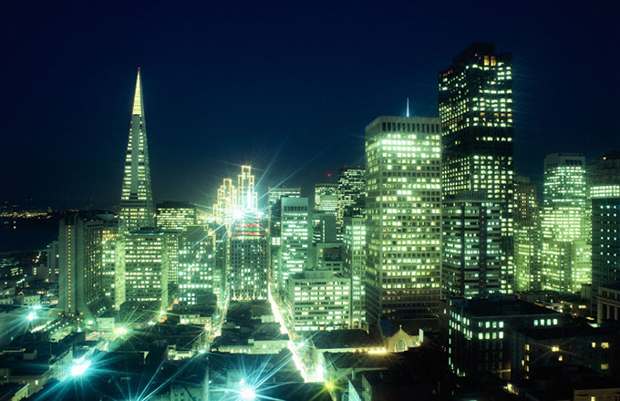
Tổng quan đề tài
Đặt vấn đề:
- Ánh sáng đóng vai trò quan trọng trong cuộc sống hàng ngày của chúng ta, không chỉ làm tăng chất lượng cuộc sống mà còn ảnh hưởng đến sức khỏe và tâm lý con người.
- Ô nhiễm ánh sáng không chỉ gây ra sự mất cân bằng về mức độ ánh sáng tự nhiên mà còn tăng nguy cơ các vấn đề sức khỏe
Hình ảnh về ô nhiễm ánh sáng
Notes:
Quang thông đơn giảm là lượng ánh sáng phát ra theo mọi hướng từ nguồn sáng trong một giây

Slide 4
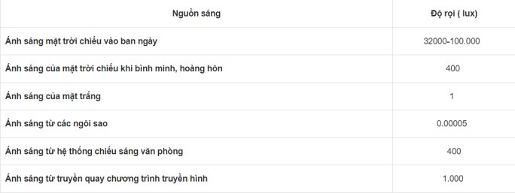
Tổng quan về đề tài
Một số môi trường và độ rọi tương ứng

Slide 5
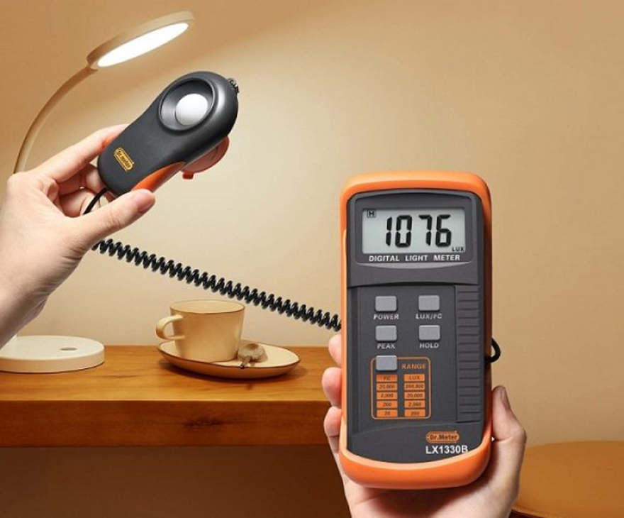
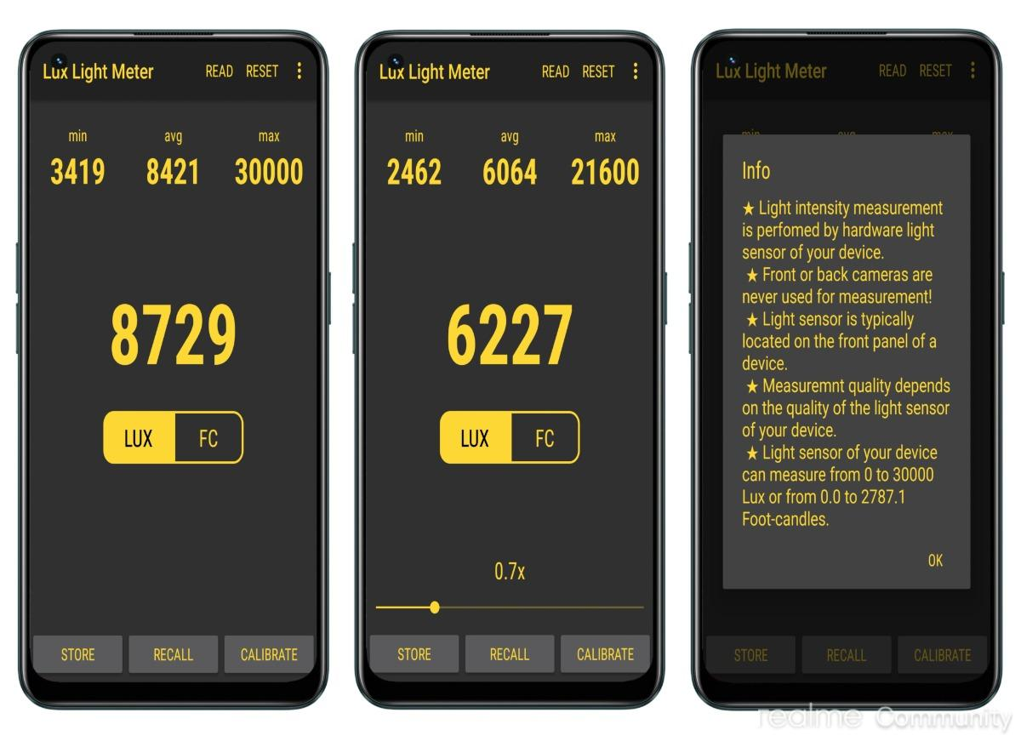
Tổng quan đề tài
Một số phương pháp đo độ rọi trên thị trường :
Sử dụng điện thoại để đo
Sử dụng thiết bị chuyên dụng để đo
Notes:
Quang thông đơn giảm là lượng ánh sáng phát ra theo mọi hướng từ nguồn sáng trong một giây

Slide 6
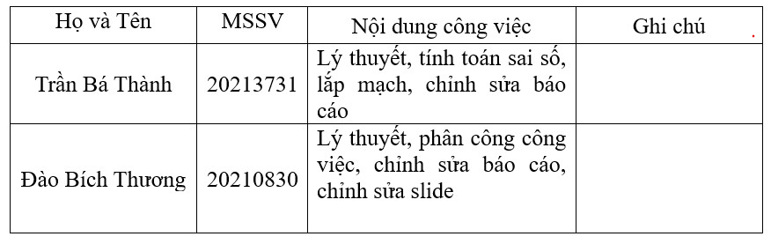
Tổng quan đề tài
Phân công công việc:
Notes:
Quang thông đơn giảm là lượng ánh sáng phát ra theo mọi hướng từ nguồn sáng trong một giây

Slide 7
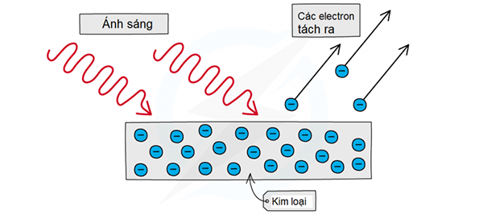
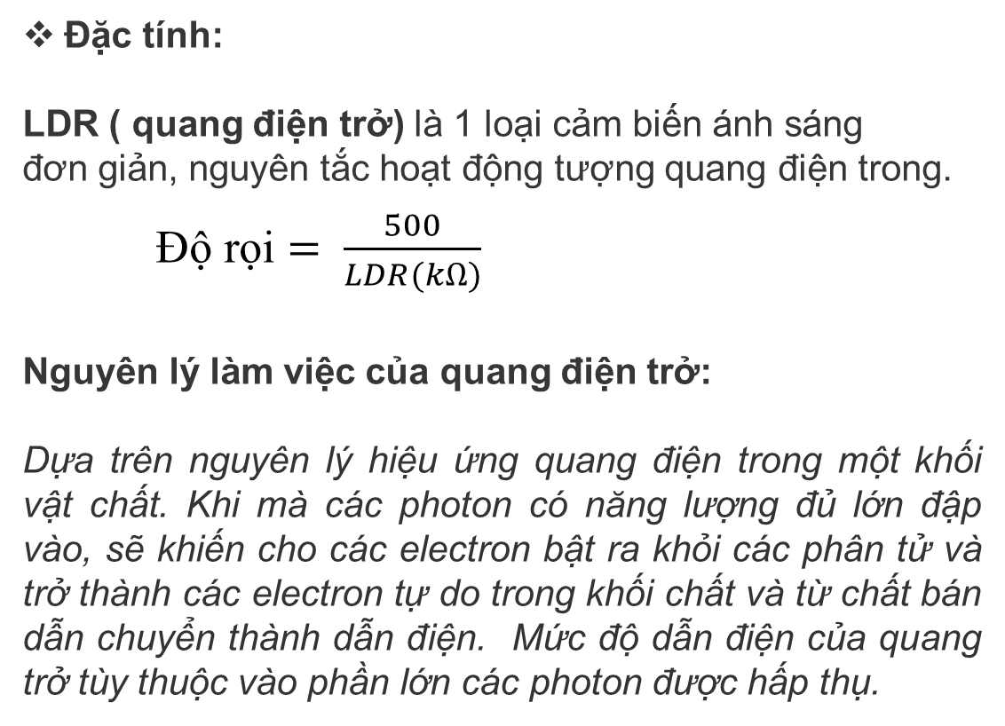
Quang điện trở LDR
Đặc tính:
LDR ( quang điện trở) là 1 loại cảm biến ánh sáng
đơn giản, nguyên tắc hoạt động tượng quang điện trong.
Độ rọi $= \frac{500}{LDR(kΩ)}$
Nguyên lý làm việc của quang điện trở:
Dựa trên nguyên lý hiệu ứng quang điện trong một khối vật chất. Khi mà các photon có năng lượng đủ lớn đập vào, sẽ khiến cho các electron bật ra khỏi các phân tử và trở thành các electron tự do trong khối chất và từ chất bán dẫn chuyển thành dẫn điện. Mức độ dẫn điện của quang trở tùy thuộc vào phần lớn các photon được hấp thụ.

Slide 8
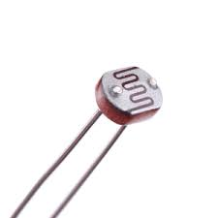
Quang điện trở LDR
Thông số kỹ thuật :
Điện áp tối đa (V–dc): 150
Công suất (mW): 100mW
Nhiệt độ môi trường: – 30°C -> +70°C
Đỉnh phổ (nm): 560
Trở kháng khi có ánh sáng (10Lux): 5-10KΩ
Trở kháng khi tối: 0.8MΩ
Thời gian đáp ứng: 30ms
Các đặc tính kháng Illumination: 2
Độ chính xác: ±10%

Slide 9
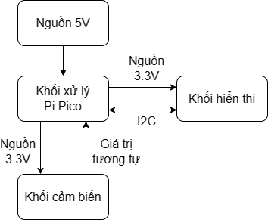
Mạch đo độ rọi
Yêu cầu chức năng :
Dải điện áp hoạt động: điện áp cấp từ cổng USB của laptop là 3.3 V.
Hiển thị trên màn hình laptop sau khi nạp code.
Sampling rate: 1Hz (1 lần đọc sau 1s).
Dòng điện cấp cao nhất: 0.12 mA.
Yêu cầu phi chức năng :
Môi trường yên tĩnh, tránh nhiễu tạp âm , mặt phẳng phản xạ nhẵn, có hệ số phản xạ lớn.
Nhiệt độ trong phòng làm việc trong khoảng từ 0 - 40 ℃
Sơ đồ khối của thiết bị đo

Slide 10
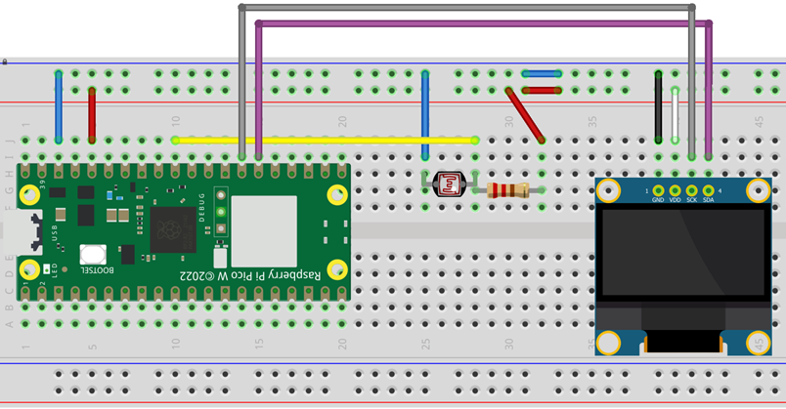
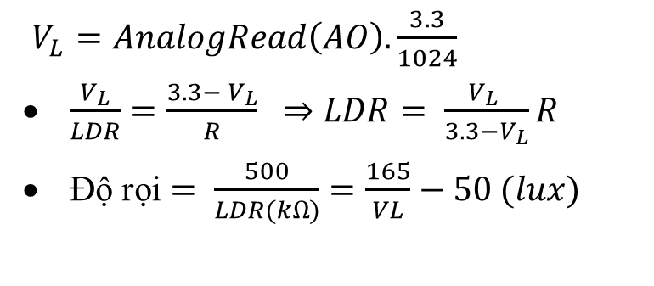
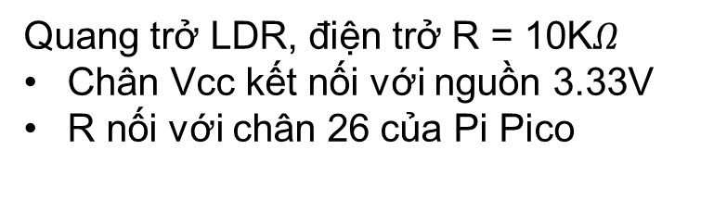
Mạch đo độ rọi
Sơ đồ nguyên lý
Quang trở LDR, điện trở R = 10K$Ω$
Chân Vcc kết nối với nguồn 3.33V
R nối với chân 26 của Pi Pico
$V_{L}=AnalogRead\left(AO\right).\frac{3.3}{1024}$
$\frac{V_{L}}{LDR}=\frac{3.3− V_{L}}{R} ⇒LDR= \frac{V_{L} }{{3.3−V}_{L}}R$
Độ rọi $= \frac{500}{LDR(kΩ)}=\frac{165}{VL}−50 (lux)$

Slide 11
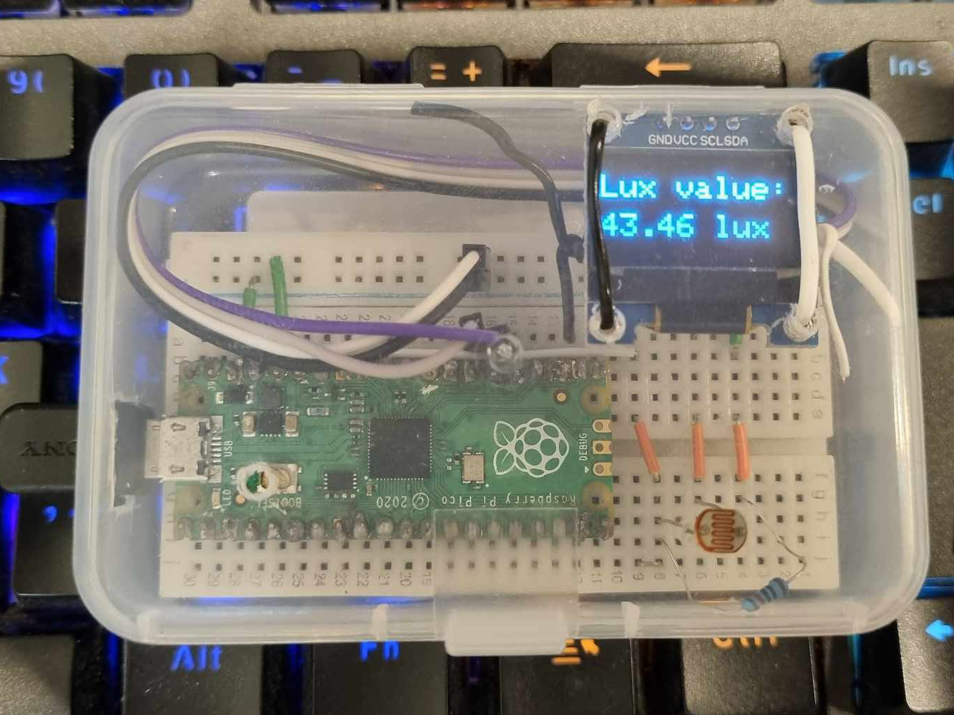
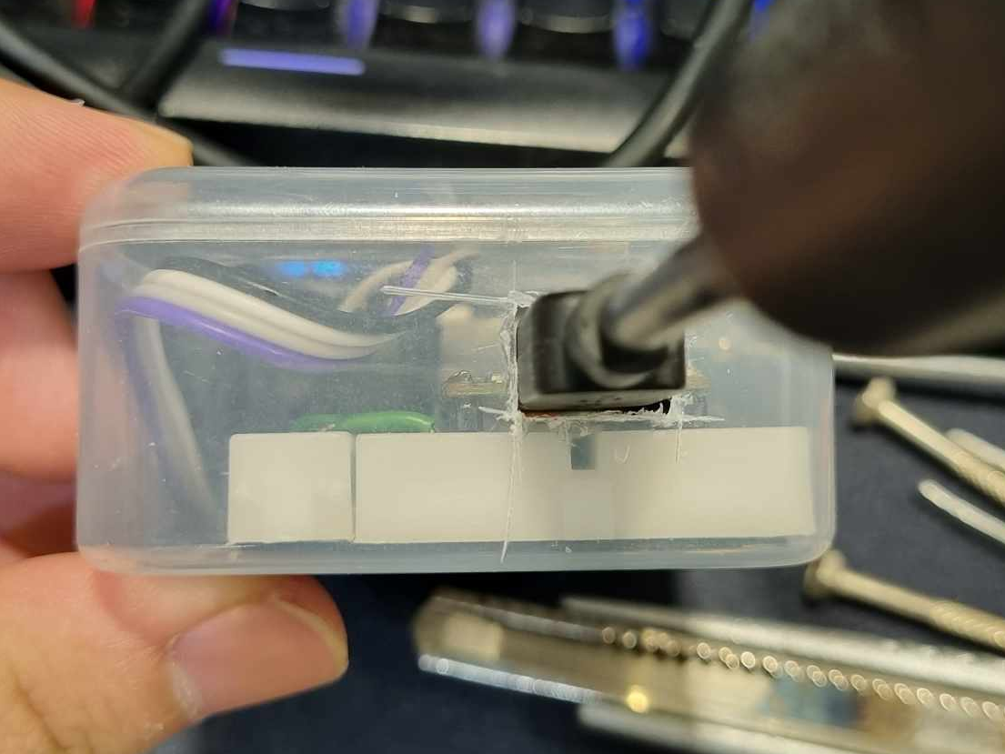
Hình ảnh mạch đo độ rọi:
Hình ảnh mạch thực tế được đặt trong hộp

Slide 12
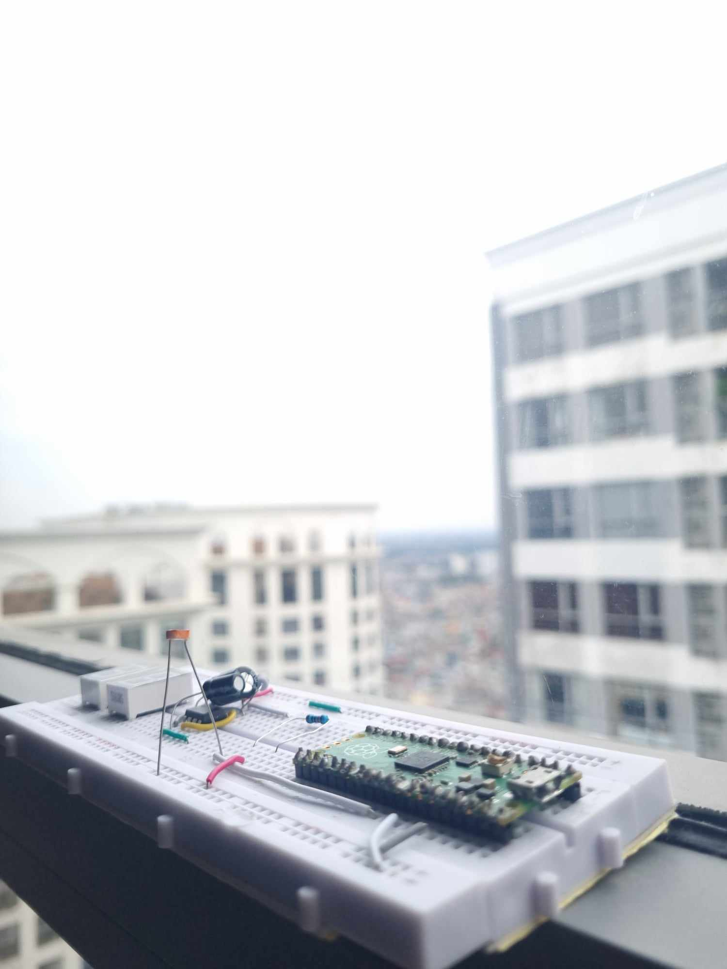
Bối cảnh đo
Nhóm đo với ba bối cảnh :
Ánh sáng tự nhiên( 10h~11h)
Ánh sáng phòng ngủ khi trời tối
Ánh sáng phòng ngủ khi bật đèn
Số lần lấy mẫu là 30, mỗi lần đo cách nhau 1s, tương đương với tần số lấy mẫu là 1Hz
Ánh sáng tự nhiên

Slide 13
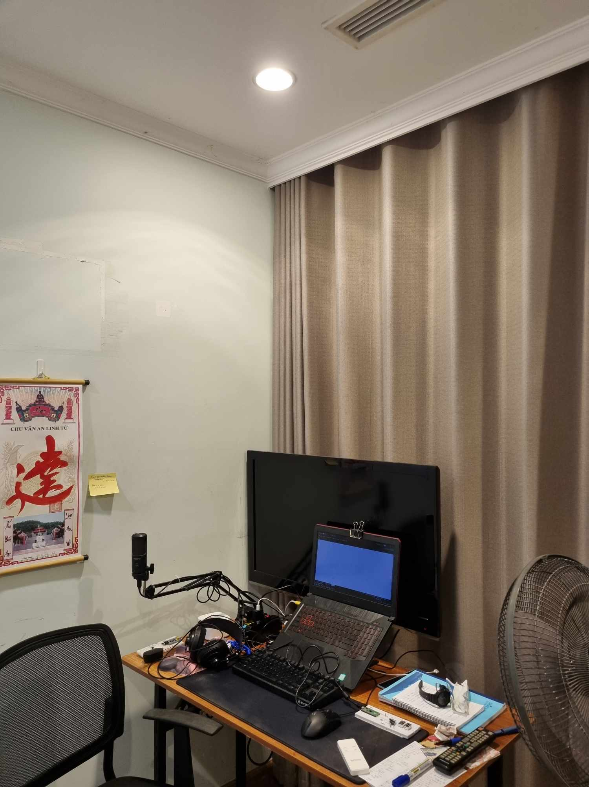
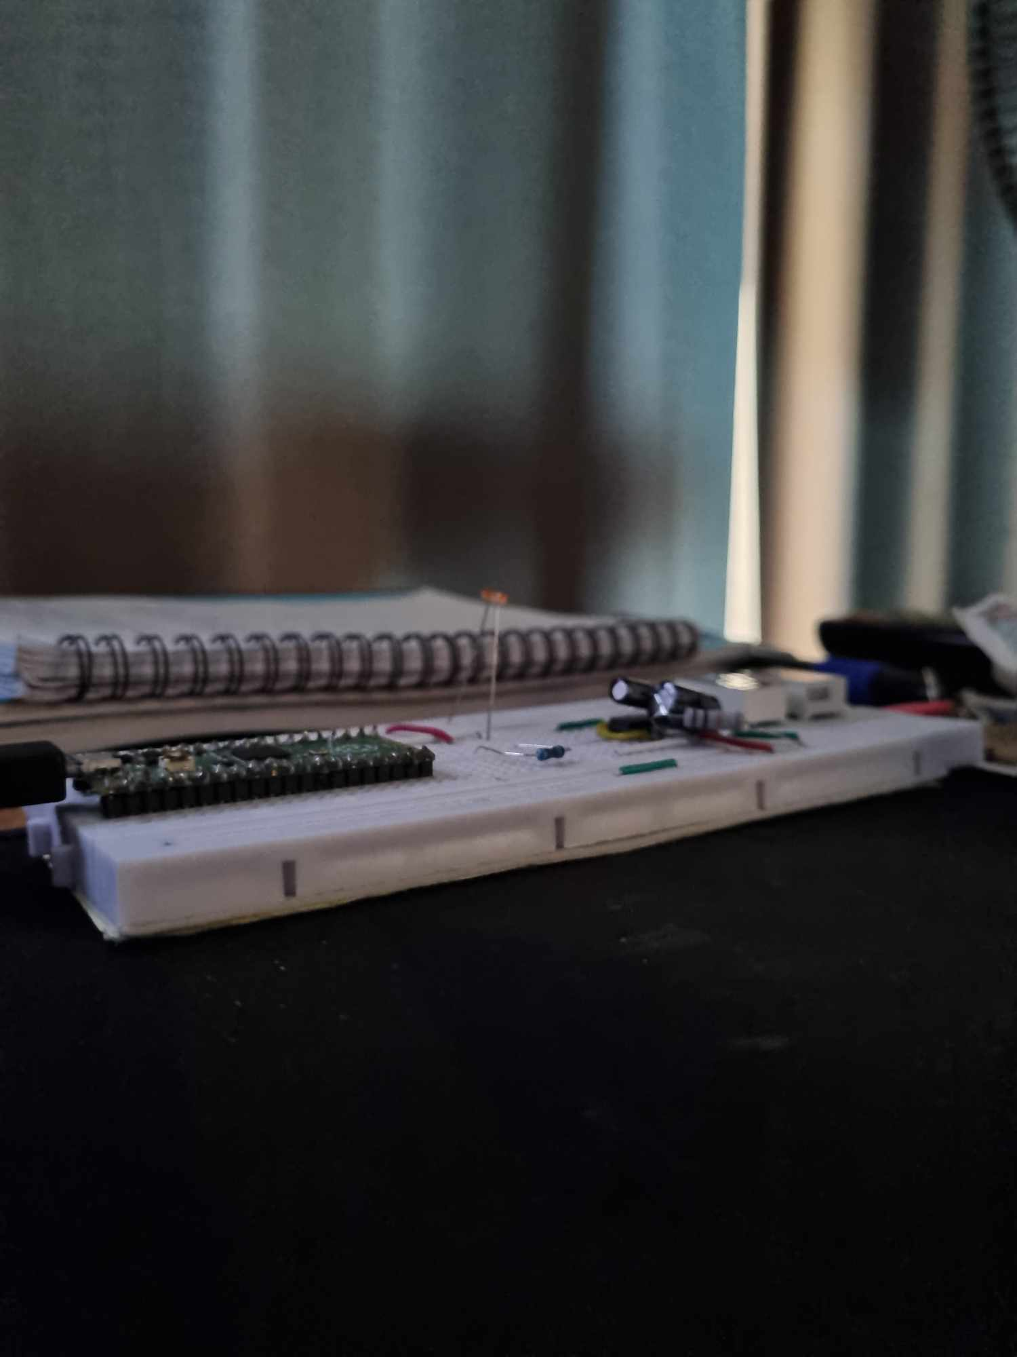
Bối cảnh đo
Ánh sáng phòng ngủ khi bật đèn
Ánh sáng phòng ngủ khi trời tối

Slide 14
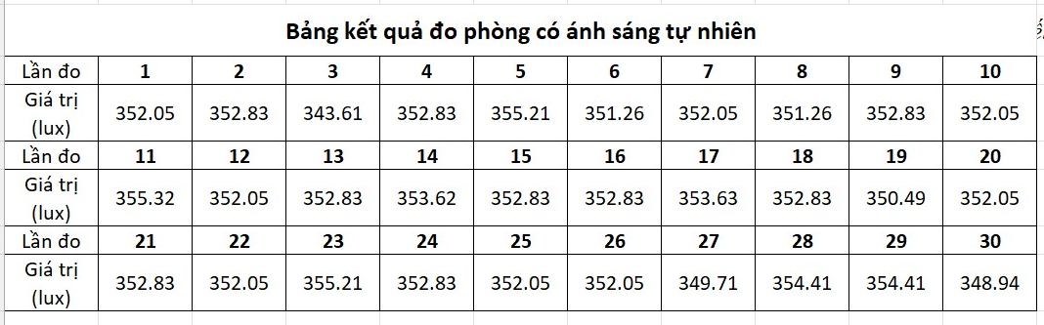
Bảng kết quả đo
Khi phòng sử dụng đèn phòng

Slide 15
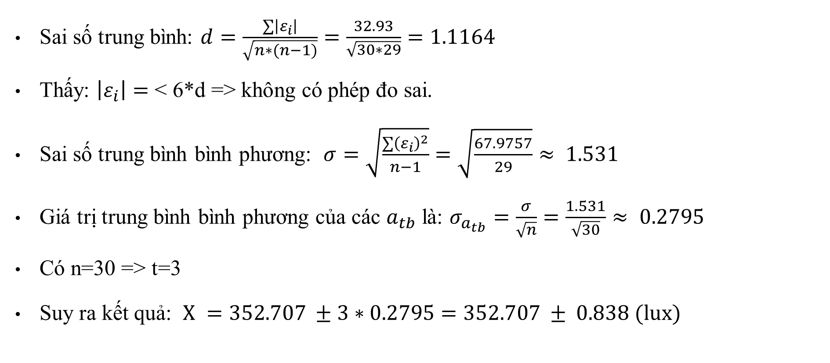
Xử lý sai số
Sai số trung bình: $d=\frac{∑\left|ε_{i}\right|}{\sqrt{n∗(n−1)}}=\frac{32.93}{\sqrt{30∗29}}=1.1164$
Thấy: $\left|ε_{i}\right|=$ < 6*d => không có phép đo sai.
Sai số trung bình bình phương: $σ=\sqrt{\frac{∑{\left(ε_{i}\right)}^{2}}{n−1}}=\sqrt{\frac{67.9757}{29}}≈ 1.531$
Giá trị trung bình bình phương của các $a_{tb}$ là: $σ_{a_{tb}}=\frac{σ}{\sqrt{n}}=\frac{1.531}{\sqrt{30}}≈ 0.2795$
Có n=30 => t=3
Suy ra kết quả: $X =352.707 ±3∗0.2795=352.707 ± 0.838 (lux)$

Slide 16
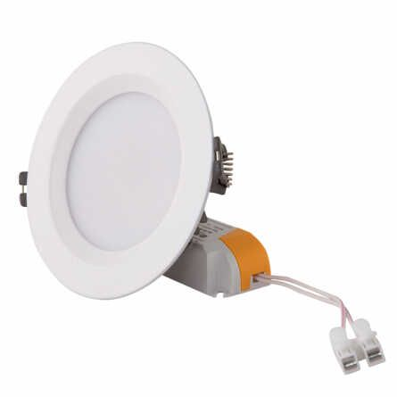
So sánh kết quả với số liệu thực tế
ĐÈN LED ÂM TRẦN DOWNLIGHT TRÒN AT06.V2 RẠNG ĐÔNG 5W - 9W
Thông số từ nhà sản xuất :
Công xuất : 9W
Điện áp : 220V/50Hz
Quang thông : 900lm
Tuổi thọ : 25.000h
Diện tích phòng ngủ : 10 m2, 4 đèn chiếu sáng
Độ rọi của ánh sáng trong phòng tính theo công thức :
E=Φ/S= (4*900)/10 = 360 (lx)
Kết quả đo được bằng mạch đo độ
rọi có thể chấp nhận được so với sai số thiết bị
ĐÈN LED ÂM TRẦN DOWNLIGHT TRÒN AT06.V2 RẠNG ĐÔNG 5W - 9W

Slide 17
Nguyên nhân sai số và cách khắc phục
Sai số ngẫu nhiên: do môi trường đo bị thay đổi (nhiệt độ, độ sáng của môi trường).
Sai số hệ thống:
Do quang trở chưa hoạt động chính xác khi nhận tín hiệu ánh sáng từ môi trường.
Do quan hệ giữa độ rọi và trở kháng là hàm logarith, nên công thức nhóm dung chỉ đúng trong khoảng (180-800 lux – đang kiểm thử)
Khắc phục: đo nhiều lần, đo trong điều kiện môi trường ít bị thay đổi.

Slide 18

Thank You!

